Slide 1
財務金融學系 蕭育仁 助理教授 e-mail: yujen@mail.ndhu.edu.tw Office: C420 Office hour: Thursday afternoon or by appointment
『財務管理』

Slide 2
第3單元 利率的分類與決定
利率也稱利息率，是利息占本金的百分比指標。從資金的借貸關係看，利率是一定時期內運用資金資源的交易價格。
利率主要是由資金的供給與需求來決定。但除這兩個因素之外，經濟週期、通貨膨脹、國家貨幣政策和財政政策、國際政治經濟關係、國家對利率的管制程度等，對利率的變動均有不同程度的影響。因此，資金的利率通常由三個部分組成：（1）無風險利率；（2）通貨膨脹補償率（或稱通貨膨脹貼水）；（3）風險收益率。

Slide 3
第3單元 利率的分類與決定
3.1利率的分類
一、市場利率(market interest rates)
指短期票券、債券與其他債權憑證在金融市場發行或交易的利率。
二、銀行利率(bank interest rates)
指銀行的存款利率與放款利率。存款利率是銀行吸收存款所支付的利率，放款利率是銀行從事放款所收取的利率。
三、根據債權工具的到期期限或資金融通的期限區分，利率可分為短期利率與長期利率
(一)短期利率(short rates)：指1年期以內的債權工具利率或1年期以內的資金融通利率，如短期票券發行利率、各天期金融業拆款利率與1年期以下的銀行存款利率與基準利率。
(二)長期利率(long rates)：指1年期以上的債權工具利率或1年期以上的資金融通利率。

Slide 4
第3單元 利率的分類與決定
四、名目利率與實質利率
(一)名目利率(nominal interest rate) 以貨幣衡量的利率稱為名目利率。我們日常生活接觸的利率大多是名目利率。
(二)實質利率(real interest rate) 以商品數量衡量的利率稱為實質利率。貨幣的購買力比貨幣的面額更重要 ，因此實質利率比名目利率更有意義。
(三)費雪方程式
預期發生通貨膨脹時，放款人會要求更高的名目利率以彌補購買力下跌的損失，借款人也願意支付更高的名目利率，即名目利率包含兩個部份，一個是實質利率，另一個是為了彌補通貨膨脹對放款人造成之損失而給予的補償。
公式：
近似公式：
：Real interest rate，實質利率
：Nominal interest rate，名目利率
：expected inflation rate，預期通貨膨脹利率

Slide 5
第3單元 利率的分類與決定
3.2利率的決定
※學理上
一、可貸資金理論（Loanable funds theory）
將利率視為借款人借入資金的成本以及放款人將資金借給別人的報酬
利率是資金之「價格」
二、貨幣需求理論
【註】流動性陷阱（liquidity trap）：凱因斯認為當利率下降到某個程度之後，貨幣需求對利率的彈性將趨近於無窮大(亦即貨幣需求縣將趨近為水平線)，此時不管中央銀行在增加多少貨幣供給也無法使利率下降。

Slide 6
第3單元 利率的分類與決定
※實務上
利率的風險結構
到期期限相同的債權工具但利率卻不相同的現象稱為「利率的風險結構。影響利率風險結構的主要因素：
違約風險(default risk)
流動性(liquidity)
所得稅(income tax)

Slide 7
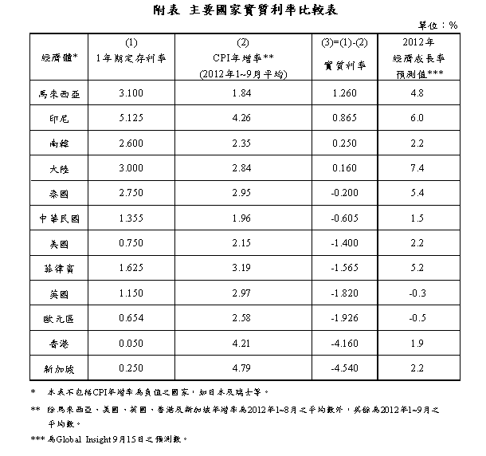

Slide 8
第3單元 利率的分類與決定
違約風險對利率的影響
違約風險 債務人無法依約付息或歸還本金的可能性稱為違約風險 ，又稱為信用風險。
政府可藉由增稅、發行貨幣的方式償債，故政府公債又稱為無違約風險債券，其利率稱為無風險利率。
一般債券的利率高於同期限的政府公債，兩者的差距稱為違約風險溢酬或信用風險溢酬 。
下表為穆迪及標準普爾的信用評等等級，信用評等等級越低，違約風險溢酬越高。

Slide 9
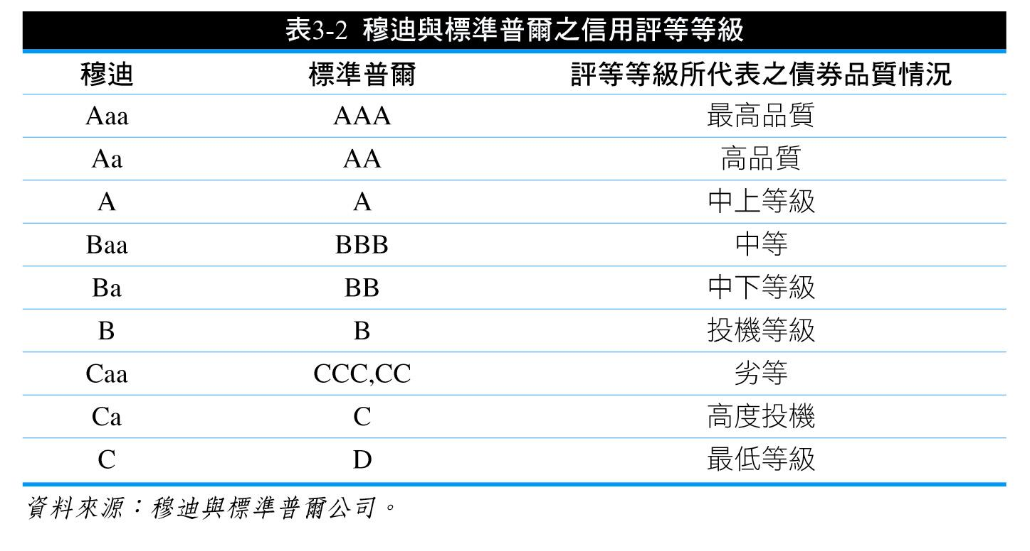
第3單元 利率的分類與決定

Slide 10
第3單元 利率的分類與決定
流動性對利率的影響
流動性：指金融資產變現的速度，流動性高的金融資產變現速度快，變現所須支付的成本低。
流動性溢酬(liquidity premium） 投資人偏好流動性高的債券，因流動性不同所引起的債券利差稱為流動性溢酬。
所得稅對利率的影響
如果某一債券給付的利息所適用的所得稅率較高，投資人會要求較高的利率作為補償。
利率風險結構 ⇒ r＝rf ＋Risk Premium（公司不同）
Risk Premium包含：通貨膨脹；違約風險；變現力；到期風險等

Slide 11
第3單元 利率的分類與決定
利率的期限結構與殖利率曲線
(一)、利率的期限結構（公司相同）（Term structure of interest rate） 債權工具因為到期期限不同而有不同利率的現象稱為利率的期間結構。由於付息公債之現金流量包含利息，故存在再投資風險，因此殖利曲線無法提供正確報酬率資訊，理由為部份公債包含票面利息，將存在再投資風險，因此殖利率只是預期報酬率並無法充分實現，此外，每張公債之票面利率並不相同，亦將導致相同到期期限之債券利率敏感性不盡相同，所以，殖利率無法充分代表真實利率，故應利用零息公債，排除利息因素估計殖利率，亦即利用付息公債拆解成零息公債之組合，進而利用模擬方式估計零息公債之到期收益率，茲將零息公債之到期間與其理論點利率繪制成。
(二)、殖利率曲線(yield curve) 以橫軸代表債券的到期期限、縱軸代表債券的到期收益率，將利率的期限結構以一條曲線表示，這條曲線稱為到期收益線或殖利率曲線。

Slide 12
第3單元 利率的分類與決定
利率期限結構理論
利率期限結構理論是要解釋殖利率曲線何以呈現不同狀態，常見理論有：
1.純粹預期理論
若預期通貨膨脹將逐年上升，則各年之短期利率亦將逐年上升，又長期利率為目前及未來各期短期利率之幾何平均值，故長期利率將高於目前之短期利率形成upwarding sloping yield curve。
2.流動性偏好理論
由於長期債券之流動性較短期債券差且風險較高，故長期利率除反應目前及未來期短期利率之幾何平均值外，尚應加計流動性風險溢酬，即
長期利率=目前及未來期短期利率之幾何平均值+流動性風險溢酬，所以長期利率將高於目前之短期利率，形成upwarding sloping yield curve。
3.市場區隔理論
投資人心中已經計畫好投資的期限，因此十分強烈地偏好某一特定期限的債券，導致不同期限的債券無法相互替代。
4.期限偏好理論
投資人偏好某一期限的債券，但也在乎預期報酬，當可以賺取較高的預期報酬時，他們也會轉而投資非偏好期限的債券，亦即不同期限的債券可以相互替代，但並非完全替代。

Slide 13
Exercise
下列何者包括在利率之組成成份之中?
(A)違約風險大小
(B)流動性高低
(C)期限長短
(D)預期未來物價漲跌
(E)以上皆是

Slide 14
第3單元 利率的分類與決定
扭轉操作(Operation Twist)起源於1961年，由諾貝爾經濟學獎得主James Tobin提出，用於刺激經濟的一項措施，主要是聯準會調整持有的公債投資組合，以出售短期公債，同時買進長期公債的策略，藉此壓低長期利率。 當時James Tobin提出設計，用於採取買進40億美元1到5年期為主的國庫券，同時出售短期債券措施，以便壓低長期利率，將短期利率維持在高檔水位，限制美國的黃金儲備外流，但結果證明成效不彰。 2011年美國聯準會主席柏南克在9月22日同樣提出類似聲明，計畫在2012年6月前增持4000億美元的長期債券，此金額約佔2010年美國GDP3%，同時脫售持有的短期債券，用於刺激美國經濟，被市場解讀為是FED用於執行另一種模式的QE3。

